Slide 1
Строим воздушные замки
по стихотворениям
Е.А. Баратынского « Чудный град…», А.А. Фета « Воздушный город»
Составила :Учитель начальных классов Юрцева Наталия Геннадиевна.

Slide 2
Цель. Познакомить учащихся со стихотворениями Е.А. Баратынского « Чудный град…»А. А. Фета «Воздушный город» .Создать для учащихся ситуацию полноценного восприятия стихотворного текста, учить находить и анализировать поэтические образы. Предметные результаты: эмоционально и осознанно воспринимать стихотворное произведение; анализировать текст стихотворения, находить элементарные средства художественной выразительности; отвечать на вопросы по содержанию, соотносить, впечатления со своим жизненным опытом; осознавать прочитанное и услышанное; выразительно читать стихотворения. Личностные действия: заинтересованное отношение к литературному чтению, внутренняя мотивация обращения к книге, в том числе и с учебными и познавательными мотивами; интерес к различным видам художественной деятельности (декламация). Регулятивные действия: строить устное высказывание с учетом учебной задачи Познавательные действия: полно и адекватно воспринимать художественный текст; устанавливать аналогии между произведениями разных авторов Коммуникативные действия: выражать свои мысли в устной форме, строить монологи и участвовать в диалоге; учитывать позицию собеседника, учитывать настроение других людей, их эмоции от восприятия произведения. Формы работы на уроке – фронтальная, парная. Тип урока – актуализации знаний и умений

Slide 3
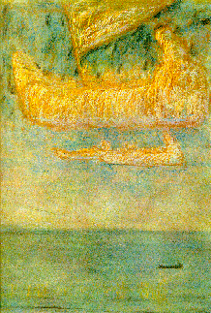
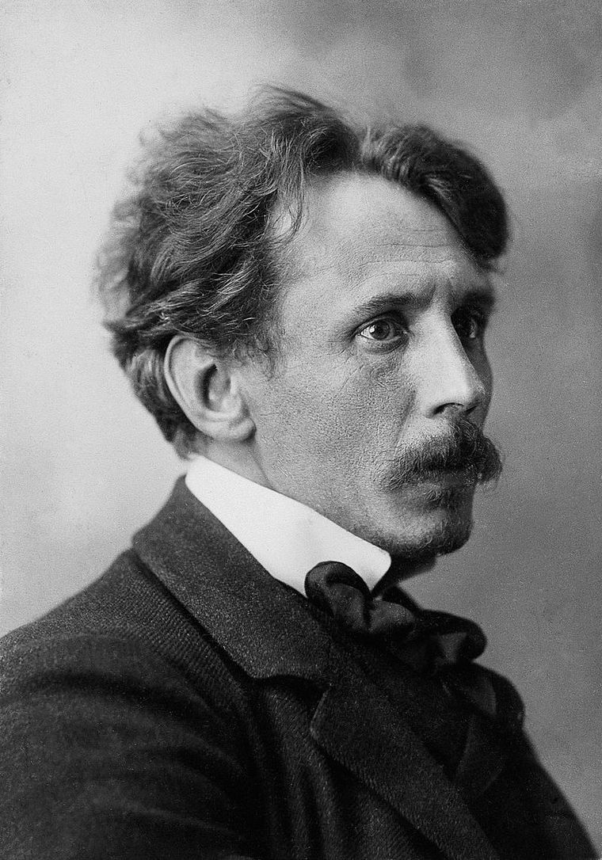
Микалоюс Чюрлёнис
( 1875-1911г.г.)

Slide 4
Тема. Фантазия, мечта.

Slide 5
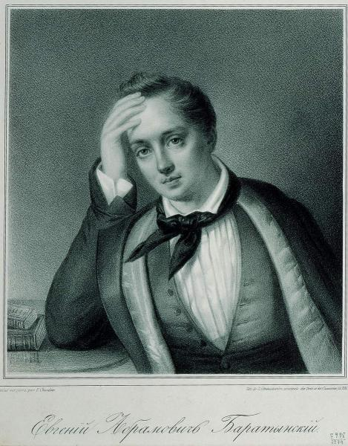
Евгений Абрамович Баратынский
1800-1844г.г.

Slide 6
Знать и уметь.
1. Читать вдумчиво.
2. Знать изобразительно выразительные средства.
3.Понимать то, что хотел сказать автор.
4. Уметь читать выразительно.

Slide 7
Задание. Карточка №1.
Метафора – скрытое сравнение, в основе которого лежит переносное значение слова.
Олицетворение – сопоставление предмета, явления с человеком, животным, приписывание свойств и признаков одушевлённых предметов неодушевлённым.
Эпитет – это яркое образное определение
прибавляемое к названию предмета для большей художественной выразительности.
Сравнение – сопоставление одного предмета, явления с другим, уподобление одного предмета или явления другому по какому-либо общему для них признаку.

Slide 8
Минутка релаксации

Slide 9
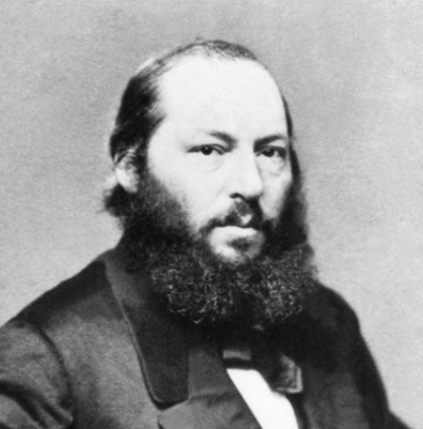
Афана́сий Афана́сьевич Фет
1880 1892

Slide 10
эпитеты
причудливый хор
золотых куполов
белый город
розовом небе
темной землей

Slide 11
олицетворение
уснувшей землей
город плывет

Slide 12
метафора сравнение
хор облаков
ряд куполов

Slide 13
контраст
темная земля - белый город
город воздушный- крыльев нет

Slide 14
выразительное чтение
Что значит читать выразительно?
1. Назвать фамилию автора, название стихотворения.
Безошибочность чтения.
2. Правильно подобрать интонацию, силу голоса, темп.
Выделить ключевые слова. Выдержать паузы.
3.Передать смысл, идею произведения, чувства.
4. передать свое отношение к тому, что читаешь.

Slide 15
Домашнее задание
1. Обязательное – выучить стихотворение А.А. Фета
2. Написать стихотворение, миниатюру- по теме урока.( мечты, фантазия, облака)

Slide 16
Всего и надо, что вчитаться, - боже мой, Всего и дела, что помедлить над строкою. Не пролистнуть нетерпеливою рукою, А задержаться, прочитать и перечесть. Юрий Левитанский.

